Slide 1
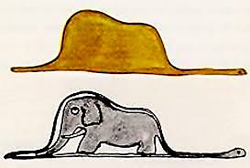

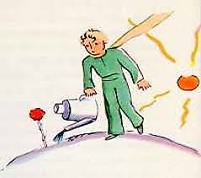

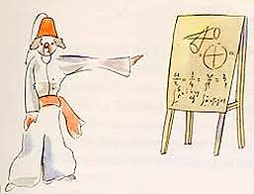
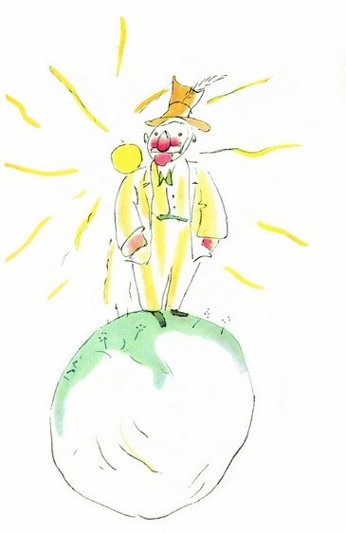
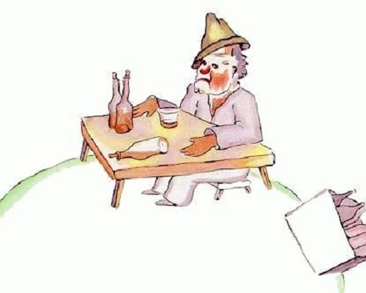
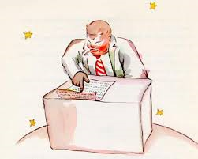
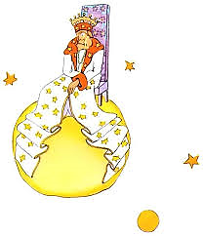
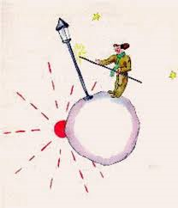
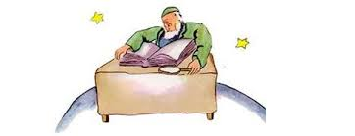
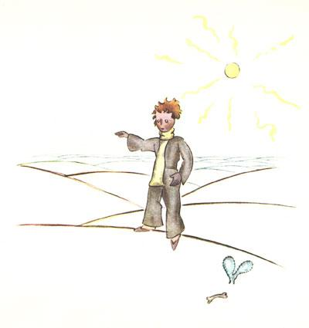
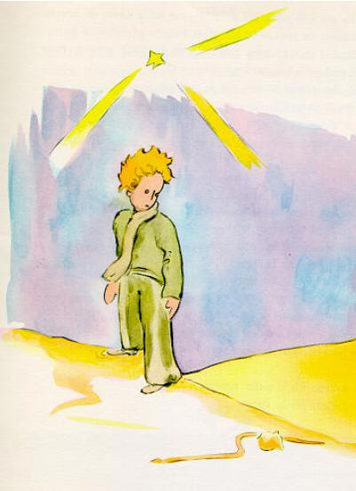
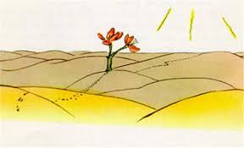
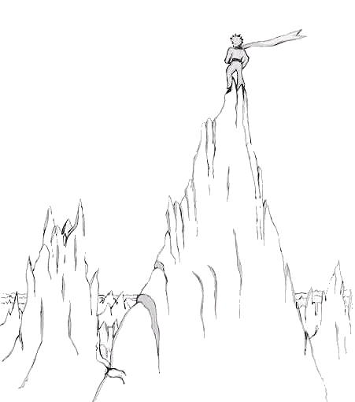

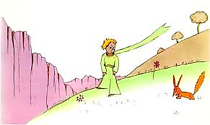
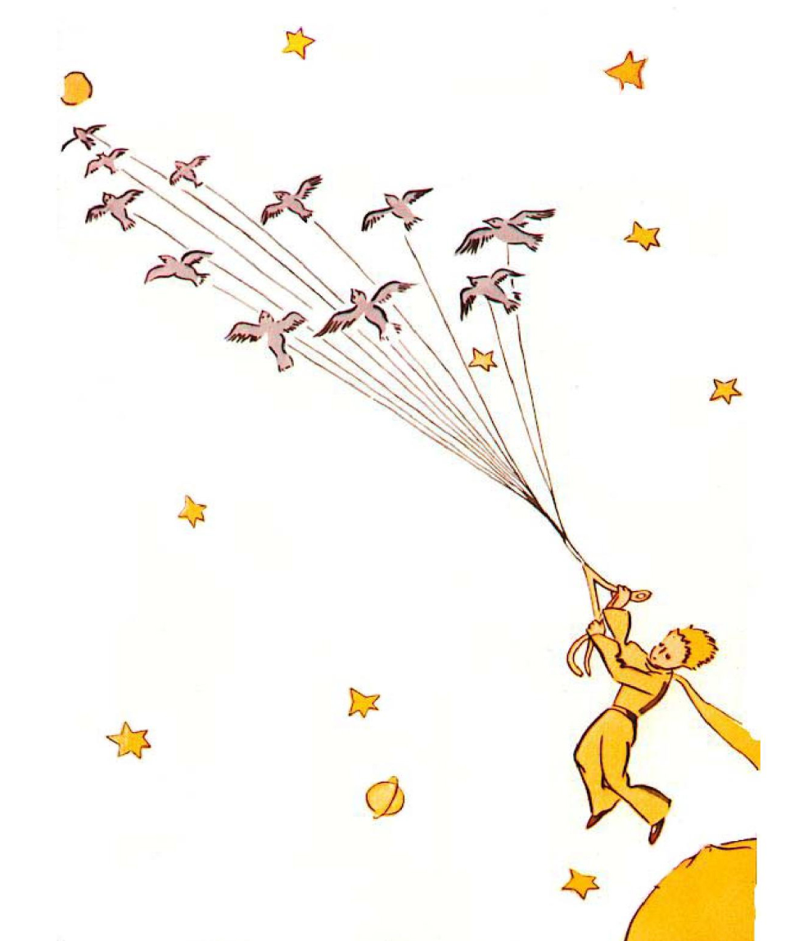
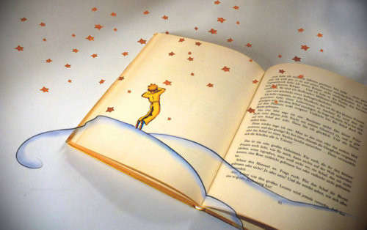

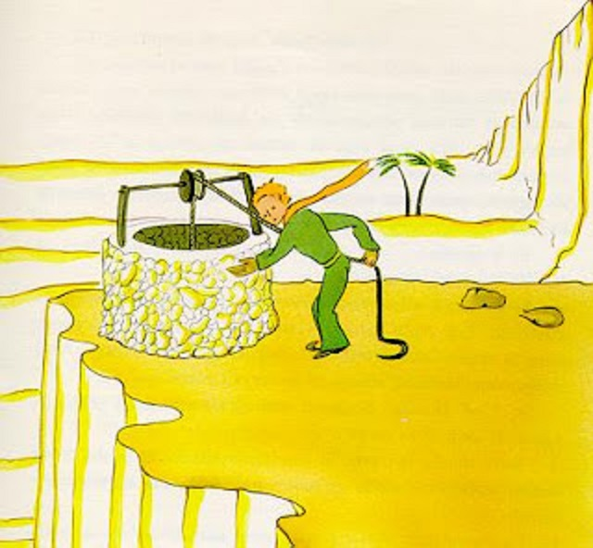
M.A in COUNSELLING and PROFESSIONAL GUIDANCE
DGC 508 – Μεθοδολογία, Τεχνικές και Εργαλεία αξιολόγησης στην επαγγελματική καθοδήγηση
Αμερικάνου Μαρία Τζούλια
ΤΑΞΙΔΙ ΠΡΟΣ ΤΗΝ ΑΥΤΟΓΝΩΣΙΑ ΠΑΡΕΑ ΜΕ ΤΟΝ ΜΙΚΡΟ ΠΡΙΓΚΙΠΑ
  ΕΙΣΑΓΩΓΗ
Η παρούσα μελέτη, εκπονήθηκε στο πλαίσιο της εξεταστικής του μαθήματος ‘‘Μεθοδολογία, Τεχνικές και Εργαλεία αξιολόγησης στην επαγγελματική καθοδήγηση’’. Στόχος της μελέτης, είναι να αναδειχτεί ότι μέσα από την λογοτεχνική ανάγνωση του βιβλίου Ο Μικρός Πρίγκιπας του Antoine De Saint-Exupery, ο αναγνώστης θα μπορέσει να αναγνωρίσει σημεία και να τα ταυτίσει με διάφορες πτυχές της ζωής του, ούτως ώστε να ξεκινήσει μια πορεία προς την αυτογνωσία, η οποία είναι ένα πολύ σημαντικό εργαλείο για κάθε σύμβουλο, αλλά και για κάθε έναν που θέλει να απαντήσει στο θεμελιώδες ερώτημα που απασχολεί τον άνθρωπο, το οποίο αποτυπώνεται με δύο λέξεις: ‘‘Ποιος είμαι’’.
Λέξεις - κλειδιά: Μικρός Πρίγκιπας, Αυτογνωσία, Αυτοαντίληψη, Αυτοπραγμάτωση
  Η ΕΝΝΟΙΑ ΤΟΥ ΕΑΥΤΟΥ
Κατά τη διάρκεια της ιστορίας, η έννοια του «εαυτού» έχει μεταβληθεί. Ο Σωκράτης και ο Πλάτωνας, τονίζοντας την εσωτερικότητα του εαυτού, υποστήριξαν την ανάγκη για αυτογνωσία. Κατά καιρούς αποδόθηκαν στον εαυτό διαφορετικές έννοιες, όπως: ο εαυτός ισοδυναμεί με την ψυχή, ο εαυτός ως δραστηριότητα, ως οργανωτής εμπειριών, ως ερμηνευτική υπόθεση, ως εμπειρία, και ως ροή συνειδησιακών βιωμάτων (Λεονταρή, Α., 1998).
Σήμερα, γενικότερα αποδεχτό είναι ότι η έννοια του εαυτού (self-concept) περιλαμβάνει γνωστικές, συναισθηματικές και συμπεριφοριστικές πτυχές και συνίσταται από την αυτοαντίληψη και την αυτοεκτίμηση. Η αυτοαντίληψη, αντιπροσωπεύεται από περιγραφή - πεποίθηση του ατόμου για τον εαυτό του, ενώ η αυτοεκτίμηση αντιπροσωπεύει τη σφαιρική άποψη που έχει το άτομο για την αξία του (Μακρή – Μπότσαρη, Ε, 2001).
  ΑΥΤΟΓΝΩΣΙΑ
Προσπαθώντας να περιγράψουμε τη συμπεριφορά μας, να την ερμηνεύσουμε και να την προβλέψουμε, συνθέτουμε τα βασικά στοιχεία της προσωπικότητάς μας, τα οποία διαμορφώνουν την πορεία προς την κατάκτηση και ολοκλήρωση της αυτογνωσίας. Κάνοντας αυτοανάλυση, κάνουμε το πρώτο και το δυσκολότερο βήμα για το δρόμο της αυτογνωσίας. (Καλαντζή-Αζίζι, Α,1998)
Η γνωστική πλευρά της αυτογνωσίας αποτελείται από την αυτοαντίληψη και η αυτοεκτίμηση αποτελεί τη συναισθηματική πλευρά της αυτογνωσίας (Λεονταρή, Α., 1998).
  ΑΥΤΟΑΝΤΙΛΗΨΗ
Αυτοαντίληψη ορίζεται ως η πληρέστερη δυνατή περιγραφή που μπορεί να διαμορφώσει ή να κάνει ένα άτομο για τον εαυτό του σε μια δεδομένη στιγμή. Περιλαμβάνει τις ιδιότητες, τα συναισθήματα, τις ικανότητες, τα προτερήματα, τα ελαττώματα και γενικότερα τον τρόπο με τον οποίο το άτομο αντιλαμβάνεται τον εαυτό του σε σχέση με τους άλλους. Αποδίδεται και περιφραστικά ως «αντίληψη εαυτού» (self-concept). (Χουντουμάδη, Α., 2008:88)
Kοινή συνισταμένη όλων των θεωρητικών στάσεων απέναντι στην αυτοαντίληψη, είναι ότι η αυτοαντίληψη είναι βασικός παράγοντας απόκτησης ισορροπημένης και υγιούς προσωπικότητας (Λεονταρή, Α., 1998).
  ΑΥΤΟΕΚΤΙΜΗΣΗ
Αυτοεκτίμηση (self-esteem) ορίζεται ως η αίσθηση της προσωπικής αξίας που έχει το άτομο για τον εαυτό του και η οποία προέρχεται τόσο από προσωπικές εμπειρίες, όσο και από τις κρίσεις και τις στάσεις των άλλων, απέναντι του. Αποτελεί σημαντική έννοια για την ψυχολογία και την ψυχοθεραπεία (Χουντουμάδη, Α., 2008:89)
  ΑΥΤΟΠΡΑΓΜΑΤΩΣΗ
Αυτοπραγμάτωση (self-actualization/self- realization) ορίζεται στην ανθρωπιστική ψυχολογία, μια βασική ανθρώπινη ενόρμηση και πλήρης ανάπτυξη του δυναμικού του ατόμου, κατανόηση και αποδοχή του εαυτού του, καθώς και ενόρμηση των σωματικών, κοινωνικών, νοητικών και συναισθηματικών αναγκών του.
(Χουντουμάδη, Α., 2008:91).
ΣΤΟΙΧΕΙΑ ΑΥΤΟΓΝΩΣΙΑΣ ΜΕΣΑ ΣΤΟΝ ΜΙΚΡΟ ΠΡΙΓΚΙΠΑ
Στην αρχή του βιβλίου, όπου ο αφηγητής αναφέρει : «Οι μεγάλοι δεν καταλαβαίνουν ποτέ το παραμικρό μόνοι τους και για τα παιδιά είναι πολύ κουραστικό να τους δίνουν ξανά και ξανά εξηγήσεις» (σσ 12) είναι σαν μια εισαγωγή για τον αναγνώστη, να αναρωτηθεί για το τι να είναι αυτά που οι «μεγάλοι δεν καταλαβαίνουν».
Όταν ο αφηγητής συναντάει το Μικρό Πρίγκιπα για πρώτη φορά και ο δεύτερος του ζητάει να του ζωγραφίσει ένα αρνί, μετά από πολλές προσπάθειες ο αφηγητής του ζωγράφισε ένα κασόνι, υποστηρίζοντας ότι το επιθυμητό αρνί, βρίσκεται εκεί μέσα. Τότε ο Μικρός Πρίγκιπας, ευχαριστήθηκε απ’ αυτή τη ζωγραφιά, δίνοντάς μας να κατανοήσουμε, πως αντιλαμβανόμαστε διαφορετικά την κάθε πληροφορία που μας δίνεται (σσ 16).
Αλλά εγώ δεν ξέρω να ξέρω δυστυχώς, να βλέπω τα αρνιά μέσα από τα κασόνια. Μπορεί να μοιάζω κάπως με τους μεγάλους» (σσ 23) λέει ο αφηγητής αναγνωρίζοντας πράγματα για τον εαυτό του, τα οποία βάζουν και τον αναγνώστη σε σκέψεις, για την απουσία της φαντασίας να βλέπει αρνιά μέσα από τα κασόνια, όπως θα μπορούσε να κάνει ένα παιδί, ως εκ τούτου έχει απολέσει την παιδικότητα.
Όταν ο Μικρός Πρίγκιπας προβληματίστηκε για το αν το αρνάκι του, τρώγοντας τα μπαομπάμπ, θα μπορούσε να φάει και το τριαντάφυλλο του, ο κατασκασμένος για τη σοβαρότητα της βλάβης του αεροπλάνου του αφηγητής, απάντησε στο Μικρό Πρίγκιπα : « Εγώ έχω δουλειά, εγώ, με σοβαρά πράγματα.» (σσ 30), αναστατώνοντας τον Μικρό Πρίγκιπα που του αποκρίθηκε: «Μιλάς σαν τους μεγάλους…Αν κάποιος αγαπάει ένα λουλούδι που δεν υπάρχει ταίρι του στα ένα εκατομμύρια και τα εκατομμύρια των άστρων, αυτό φτάνει να τον κάνει ευτυχισμένο σαν τα κοιτάει…Αν όμως τ’ αρνί φάει το λουλούδι, θα σου φανεί σαν ξαφνικά να σβήσανε όλα τ΄αστέρια! Και δεν είναι σπουδαίο αυτό;» (σσ 32). Με αυτή την παραπονεμένη φράση του Μικρού Πρίγκιπα, αφηγητής και αναγνώστες, αντιλαμβάνονται ότι η σοβαρότητα κάποιας κατάστασης είναι υποκειμενική. Ο αναγνώστης καλείται να αναλογιστεί αν τα ζητήματα που μας προβληματίζουν, έχουν όντως τη βαρύτητα που τους αναλογούμε, ή αν τελικά δεν είναι τόσο σημαντικά όσο νομίζουμε.
Όταν ο Μικρός Πρίγκιπας σύστησε το τριαντάφυλλό του στον αφηγητή και του εμπιστεύθηκε «Δεν στάθηκα άξιος να καταλάβω τίποτα! Θα έπρεπε να το κρίνω από τις πράξεις και όχι από τα λόγια του» (σσ 35), ο αναγνώστης προβληματίζεται εάν ο ίδιος κρίνει από τις πράξεις ή από τα λόγια.
Το λουλούδι του Μικρού Πρίγκιπα, όταν ο ίδιος αποφάσισε να φύγει από τον πλανήτη του, τού είπε : «Μα βέβαια σ’ αγαπώ. Δεν το κατάλαβες ποτέ από δικό μου φταίξιμο» (σσ 37), κάνοντας τον αναγνώστη να αναρωτηθεί πόσο συχνά και πόσο έγκαιρα αναγνωρίζει, αξιολογεί και εκφράζει τα συναισθήματά του.
Κατά τη διήγηση της ιστορίας του Τούρκου αστρονόμου, ο αφηγητής αναφέρει ότι «Οι μεγάλοι αγαπούν τα νούμερα. Όταν τους μιλάς για ένα καινούργιο σου φίλο, δεν ρωτάνε ποτέ για την ουσία» (σσ 21), βάζοντας τον αναγνώστη να αναρωτηθεί εάν ο ίδιος αναζητά την ουσία των πραγμάτων.
Στον δεύτερο πλανήτη όπου κατοικούσε ένας ματαιόδοξος, ο Μικρός Πρίγκιπας αναφέρει ότι οι ματαιόδοξοι, δεν ακούνε τίποτα, παρά μόνο τους επαίνους, λέγοντάς του τελικά: «Σε θαυμάζω... αλλά σε τι μπορεί να σε ενδιαφέρει αυτό τόσο πολύ;» (σσ 45), κάνοντας τον αναγνώστη να σκεφτεί κατά πόσον αξίζουν οι έπαινοι και κατά πόσον έχουν υπόσταση. Στον αναγνώστη αποκαλύπτεται ότι οι έπαινοι είναι υποκειμενικοί και δεν σχετίζονται με τη προσωπικότητα και τις δυνατότητες ενός ατόμου.
Στον τρίτο πλανήτη, του μπεκρή, ξεδιπλώνεται μπροστά μας μια αλήθεια. Το πόσο παράξενοι είναι οι μεγάλοι, αφού ο μπεκρής εδώ πίνει, για να ξεχάσει ότι ντρέπεται που πίνει (σσ 46), δείχνοντας στον αναγνώστη, ότι καμιά φορά οι πράξεις και οι συμπεριφορές των ατόμων, δεν έχουν πάντα λογική συνοχή, ούτε ωφέλεια.
Στον τέταρτο πλανήτη, ένας επιχειρηματίας μετράει και ξαναμετράει κάτι που δεν ξέρει τι είναι, καθιστώντας τον εαυτό του διαχειριστή των άστρων και πλούσιο, ενώ στην πραγματικότητα τα άστρα δεν του ανήκουν. Ο επιχειρηματίας παρ’ όλα αυτά ονομάζει τον εαυτό του σοβαρό (σσ 50). Αυτό από μόνο του, προβληματίζει τον αναγνώστη για το κατά πόσο το άτομο μπορεί να αξιολογεί τον εαυτό του και κατά πόσον αυτό που θεωρεί ως πραγματικότητα, ανταποκρίνεται στην αλήθεια.
Στον πρώτο πλανήτη που επισκέφθηκε ο Μικρός Πρίγκιπας, όπου κατοικούσε ένας απόλυτος μονάρχης, μετά από συζήτηση μεταξύ τους, ο βασιλιάς του λέει: «Απ’ τον καθένα, πρέπει να απαιτούμε αυτό που μπορεί να μας δώσει» (σσ 41) προβληματίζοντας και πάλι τον αναγνώστη για τη συμπεριφορά του και για τις απαιτήσεις του είτε προς τους άλλους, είτε προς τον ίδιο του τον εαυτό.
Ο βασιλιάς στην προσπάθειά του να αποτρέψει το Μικρό Πρίγκιπα να φύγει, του προτείνει υπουργική θέση, αλλά ο Μικρός Πρίγκιπας απάντησε ότι δε θα μπορούσε να γίνει υπουργός δικαιοσύνης, αφού στον πλανήτη του βασιλιά δεν υπήρχε κανείς για να κριθεί, τότε ο βασιλιάς του είπε: «Τότε θα κριθείς από τον ίδιο τον εαυτό σου. Αυτό είναι το πιο δύσκολο. Είναι πολύ πιο δύσκολο να κρίνεις μόνος σου τον εαυτό σου παρά να κρίνεις τους άλλους. Αν καταφέρεις να τον κρίνεις σωστά, θα πει πως είσαι πραγματικά σοφός» (σσ 43), βάζοντας τον αναγνώστη να αντιληφθεί πόσο δύσκολο είναι να είναι κανείς κριτής του εαυτού του, παρά κριτής των άλλων. Ο Μικρός Πρίγκιπας απάντησε: «Εγώ μπορώ να κρίνω τον εαυτό μου όπου κι αν βρίσκομαι. Δεν είναι ανάγκη να κατοικώ εδώ» (σσ 43) θέτοντας το βασανιστικό ερώτημα στον αναγνώστη, κατά πόσο ο ίδιος μπορεί να κρίνει τον εαυτό του ανεξαρτήτως καταστάσεων.
Στον πέμπτο πλανήτη, ο Μικρός Πρίγκιπας, συναντά ένα φαναρανάφτη, που ανάβει και σβήνει το φανάρι του κάθε ένα λεπτό το οποίο ισοδυναμεί με μια μέρα. Είναι τόσο απασχολημένος, που δεν μπορεί να αντιληφθεί ότι ο πλανήτης του έχει χίλια τετρακόσια σαράντα ηλιοβασιλέματα τη μέρα (σσ 53). Ο αναγνώστης εδώ μπορεί να αναλογιστεί πως το άτομο αναπόφευκτα απορροφάται από τις καθημερινές συνθήκες, με αποτέλεσμα να παραβλέπονται σημαντικά ζητήματα.
Στον έκτο πλανήτη, όπου κατοικεί ένας γεωγράφος, ο Μικρός Πρίγκιπας διαπιστώνει ότι το λουλούδι του είναι εφήμερο, είναι ανυπεράσπιστο. Οι τύψεις που νιώθει ο Μικρός Πρίγκηπας διότι το άφησε ολομόναχο, κάνουν τον αναγνώστη να αναλογιστεί ότι κάποιες φορές, η αξία των Σημαντικών Άλλων, αναγνωρίζεται εκ των υστέρων.
Όταν ο αφηγητής περιγράφει πια τον πλανήτη Γη, ο οποίος είναι και ο τελευταίος σταθμός του Μικρού Πρίγκιπα, αναφέρει: « Οι μεγάλοι φαντάζονται πως πιάνουν πολύ τόπο. Βλέπουν τον εαυτό τους σπουδαίο… Θα μπορούσες να στοιβάξεις όλη την ανθρωπότητα πάνω στο πιο μικρό νησάκι του Ειρηνικού» (σσ 61). Εδώ ο αναγνώστης αντιλαμβάνεται τον «μεγεθυντικό φακό» με τον οποίο το άτομο αντιλαμβάνεται τον εαυτό του. Η αυτογνωσία, δυνατόν να έχει στρεβλώσεις, διότι το άτομο τείνει να θεωρεί ως μεγαλύτερης σημασίας, θέματα που περιστρέφονται γύρω από το Εγώ.
Η πρώτη μορφή που συναντάει ο Μικρός Πρίγκιπας στη γη, ένα φίδι, του λέει χαρακτηριστικά: «Κι ανάμεσα στους ανθρώπους, πάλι νιώθεις μοναξιά» (σσ 62), προβληματίζοντας τον αναγνώστη για την ποιότητα των ανθρωπίνων σχέσεων.
Η συνάντηση του Μικρού Πρίγκιπα με το λουλούδι που έχει τρία πέταλα στην έρημο, μας επισημαίνει ότι αυτό που δυσκολεύει τους ανθρώπους, είναι που δεν έχουν ρίζες και πάνε όπου τους πάει ο άνεμος (σσ 64), υποδεικνύοντας στον αναγνώστη ότι οι άνθρωποι, δεν έχουν τη ισορροπία που θα έπρεπε να είχαν.
« Περίεργος πλανήτης και τούτος! Ολότελα ξερός, ολότελα μυτερός και ολότελα αλμυρός. Κι οι άνθρωποι, δεν έχουν φαντασία. Ξαναλένε ότι τους λες. Στον τόπο μου είχα ένα λουλούδι: πάντα μιλούσε πρώτο..» (σσ 65), είπε ο Μικρός Πρίγκιπας, αντιλαμβανόμενος ο ίδιος την αξία του λουλουδιού του, καθώς ο αναγνώστης προβληματίζεται για τις δικές του αξίες.
Μετά από τη συζήτηση με τον έμπορο χαπιών που καταπραΰνουν τη δίψα, ο Μικρός Πρίγκιπας, συμπέρανε ότι αν είχε πενήντα τρία λεπτά να ξοδέψει, θα πήγαινε με το πάσο του περπατητός σε μια βρύση (σσ 78), δείχνοντας στον αναγνώστη ότι ο άνθρωπος, αναζητεί υποκατάστατα της ουσιαστικής ικανοποίησης, χάνοντας την ουσία του αντικειμένου.
Όταν ο Μικρός Πρίγκιπας συνάντησε τον τριανταφυλλόκηπο, κατάλαβε πως το λουλούδι του δεν ήταν το μοναδικό στον κόσμο, αφού υπήρχαν χιλιάδες όμοια του, και απογοητεύτηκε (σσ 66). Η συνάντηση όμως με την αλεπού, μαθαίνει στον Μικρό Πρίγκιπα αλλά και παράλληλα στον αναγνώστη, την έννοια της δημιουργίας δεσμών που γεννά την αναγκαιότητα, τα άτομα να κατανοήσουν το ένα το άλλο. Τους διδάσκει την αξία της ευτυχίας, της προσμονής και την αξία της διαφορετικότητας της κάθε μέρας. Η απογοήτευση για τη μη μοναδικότητα του τριαντάφυλλου του εξαλείφεται, χάρη «στον καιρό που ξόδεψε για εκείνο», όπως του υπέδειξε η αλεπού (σσ 74). Του επισημαίνει μια αλήθεια λέγοντας του χαρακτηριστικά : «Οι άνθρωποι έχουν ξεχάσει τούτη την αλήθεια» (σσ 74), υπενθυμίζοντας στον αναγνώστη ότι ο άνθρωπος είναι κοινωνικό ον, ότι χρειάζεται τις δεσμεύσεις κι ότι η σημαντικότητα των όσων μας περιβάλλουν είναι υποκειμενική και είναι συνάρτηση των προσωπικών μας ενεργειών.
Συναντώντας τον σιδηροδρομικό κλειδούχο, ο Μικρός Πρίγκιπας, αντιλαμβάνεται ότι πολλές φορές οι άνθρωποι χάνουν τον στόχο τους και ότι έχει σημασία γι’ αυτούς, και μη ξέροντας τι γυρεύουν, και ότι κανείς δεν είναι ευτυχισμένος. «Μόνο τα παιδιά ξέρουν τι γυρεύουν, έκανε ο Μικρός Πρίγκιπας. Χάνουν τον καιρό τους με μια πάνινη κούκλα, που αποκτά μεγάλη σημασία, κι αν τους την πάρουν κλαίνε… Είναι τυχερά, είπε ο κλειδούχος» (σσ75) Ο αναγνώστης στο σημείο αυτό προβληματίζεται για τους στόχους που ο ίδιος θέτει, που έχουν ως τελικό σκοπό την ευτυχία αναλογιζόμενος τις παρεκκλίσεις στις οποίες η ζωή τον οδηγεί, που έχουν ως αποτέλεσμα ο τελικός στόχος να χαθεί.
Πριν ο Μικρός Πρίγκιπας αφεθεί στο δηλητήριο του φιδιού, άφησε στον αφηγητή και στον αναγνώστη ένα μεγάλο θησαυρό, λέγοντάς του «Οι άνθρωποι έχουν άστρα, μα δεν είναι τα ίδια για όλους.. Εσύ μόνο θα έχεις άστρα που δεν θα έχει κανένας» (σσ 88) … Θα κοιτούν τον ουρανό και αυτός θα αλλάζει, χωρίς κανένας μεγάλος να καταλάβει ποτέ την τόση πολλή σημασία του (σσ 93), αναδεικνύοντας στον αναγνώστη ότι ένα μέρος του ταξιδιού του προς την αυτογνωσία, έχει ήδη επιτευχθεί.
Ο αφηγητής, περπατώντας στην έρημο με τον Μικρό Πρίγκιπα γυρεύοντας νερό του είπε: «Ναι.. Είτε για σπίτι πρόκειται, είτε για τ΄ αστέρια και την έρημο, αυτό που τα κάνει κι είναι όμορφα, μένει αόρατο» (σσ 80) αναδεικνύοντας στον αναγνώστη για ακόμη μια φορά ότι «την ουσία δεν την βλέπουν τα μάτια» (σσ 74) κάτι που είχε πει και η αλεπού στον Μικρό Πρίγκιπα.
Ο αφηγητής φτάνοντας στο πηγάδι μαζί με τον Μικρό Πρίγκιπα, ένιωσε το νερό γιορταστικά γλυκό, σαν δώρο που έκανε καλό στην καρδιά (σσ 82), κάνοντας τον αναγνώστη να αναγνωρίσει ότι η ολοκλήρωση, έρχεται μετά από αγώνα.
  ΣΥΜΠΕΡΑΣΜΑΤΑ
Είναι γενικά αποδεχτό, ότι ένα από τα πολλά οφέλη που κερδίζει ο αναγνώστης λογοτεχνικών βιβλίων, είναι μεταξύ άλλων η αυτογνωσία, διότι μέσα από τον κόσμο του κειμένου, μπορεί να οδηγηθεί στον εσωτερικό του κόσμο, αφού σχεδόν πάντα, κατά την ανάγνωση, υπάρχει ένας έμμεσος προβληματισμός.
Μέσα από την ιστορία του Μικρού Πρίγκιπα, μπορούμε να μάθουμε για τις αξίες και τους στόχους της ζωής, αφού αντιλαμβανόμαστε την έννοια της δημιουργίας δεσμών, την αναγκαιότητα κατανόησης των άλλων αλλά και του εαυτού μας. Μας διδάσκει την αξία της ευτυχίας, της διαφορετικότητας και την αναγνώριση των προσπαθειών του καθενός, που έχουν ως απώτερο σκοπό την αυτογνωσία, η οποία είναι η συνειδητοποίηση των χαρακτηριστικών της προσωπικότητάς μας. Η αυτογνωσία, θα επέλθει μέσα από την κατανόηση του εαυτού, και η διαδικασία είναι η συνισταμένη της αυτοαντίληψης του ατόμου (αναγνώριση των συναισθημάτων, ικανοτήτων, προτερημάτων και ελαττωμάτων του), της αυτοεκτίμησης (αίσθηση της προσωπικής αξίας που έχει το άτομο για τον εαυτό του, η οποία προέρχεται από προσωπικές εμπειρίες, κρίσεις και στάσεις των άλλων) και της αυτοπραγμάτωσης (κατανόηση, αποδοχή και την αξιοποίηση των ικανοτήτων του ατόμου).
Οι ήρωες που συνάντησε ο Μικρός Πρίγκιπας στους διάφορους πλανήτες, ασχολούνταν με πράγματα που οι ίδιοι θεωρούσαν σημαντικά, αλλά στα μάτια του Μικρού Πρίγκιπα ήταν ανούσια. Μερικά από τα ανθρώπινα ελαττώματα παρουσιάζονται στους ήρωες των πλανητών, όπως η απληστία, η ανάγκη για εξουσία, η ματαιοδοξία, η αδιαφορία για τους άλλους και ο εγωισμός. Όλοι τους όμως είναι κυριευμένοι από μοναξιά και κανείς δεν προσπαθεί να βελτιώσει την ζωή του.
Αυτό που τελικά έμαθε ο Μικρός Πρίγκιπας, ήταν ότι το πιο σημαντικό πράγμα για εκείνον, ήταν να γυρίσει πίσω, στο μοναδικό του λουλούδι, το οποίο ήταν και η αφορμή για την περιπλάνηση του στους άλλους πλανήτες, αφού έμαθε πια να «βλέπει με την καρδιά».
Το βιβλίο αυτό, προσπαθεί κατά τη γνώμη μου, να ωθήσει τους αναγνώστες να ψάξουν το νόημα της δικής τους ζωής, προτρέποντας τους να κάνουν ένα ταξίδι, μια ενδοσκόπηση του εαυτού τους, ώστε να τον επαναπροσδιορίσουν.
  ΒΙΒΛΙΟΓΡΑΦΙΚΗ ΑΝΑΣΚΟΠΗΣΗ
Culkin, J., Perrotto, R.S., (2004), Θεμελιώδεις Αρχές της Ψυχολογίας, εφαρμογές στη ζωή και την εργασία, (μετάφ: Πάντα, Μ., επιμ: Αντωνίου, Α. Σ., Μπακοπούλου. Γ.), εκδόσεις Ελλήν, Αθήνα
Saint - Exupery, A., Ο μικρός Πρίγκιπας, (μεταφ: Τσίρκα Σ.), εκδόσεις Ηριδάνος
Shaffer D. R., (2004) Εξελικτική Ψυχολογία, Παιδική Ηλικία και εφηβεία, (μετάφ: Αντωνοπούλου, Μ., Επιμ: Μακρή-Μπότσαρη, Ε.,), 1^{η} Ελληνική Έκδοση, Εκδόσεις Ελλήν, Αθήνα
Καλαντζή-Αζίζι, Α, (2002), Αυτογνωσια και Αυτοδιαχείρηση: Γνωσιακή-Συμπεριφοριστική Προσέγγιση, Ελληνικά Γράμματα, Αθήνα
Καλαντζή-Αζίζι, Α., (1998) Αυτογνωσία : Αυτοανάλυση – Αυτοέλεγχος, Ψυχολογική Θεώρηση, Ε΄ Έκδοση, Ελληνικά Γράμματα, Αθήνα
Κωσταρίδου-Ευκλείδη, Α., (1999), Ψυχολογία Κινήτρων, Δ’ Εκδοση, Ελληνικά Γράμματα, Αθήνα
Λεονταρή, Α., (1998) Αυτοαντίληψη, Ελληνικά γράμματα, Αθήνα
Μακρή – Μπότσαρη, Ε., (2001), Αυτοαντίληψη και αυτοεκτίμηση: Μοντέλα, Ανάπτυξη, Λειτουργικός Ρόλος και Αξιολόγηση, Ελληνικά Γράμματα, Αθήνα
Σερδάρης, Π., (2002) Η ψυχολογία της προσωπικότητας, University Studio Press, Θεσσαλονίκη
Χουντουμάδη, Α., Πατεράκη, Λ., (2008), Λεξικό ψυχολογίας, Εκδόσεις Τόπος, Αθήνα

